Slide 1
Chµo mõng c¸c thÇy c« vÒ dù giê TiÕt: To¸n LỚP: 2a1 Giáo viên: Phạm Thị Thuý Kiều

Slide 2
Thứ năm, ngày 30 tháng 11 năm 2017
Luyện từ và câu
KIỂM TRA BÀI CŨ

Slide 3
Thứ năm, ngày 11 tháng 1 năm 2018
Luyện từ và câu
ÔN TẬP TỪ NGỮ VỀ THỜI TIẾT – TRẢ LỜI CÂU HỎI KHI NÀO – DẤU CHẤM, DẤU CHẤM THAN
Bài 1: Chọn từ ngữ thích hợp dưới đây để chỉ thời tiết của từng mùa: - nóng bức, có mưa rào
- giá lạnh và khô
- cây cối đâm chồi, nảy lộc
- gió mát, trời trong xanh
Mùa xuân | Mùa hạ | Mùa thu | Mùa đông
cây cối đâm chồi, nảy lộc
nóng bức, có mưa rào
gió mát, trời trong xanh
giá lạnh và khô

Slide 4
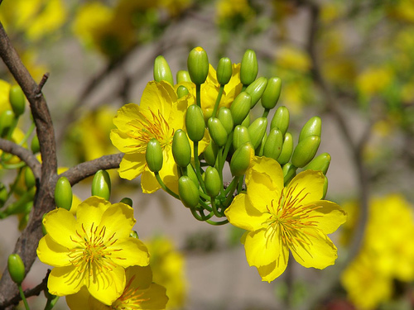
Thứ năm, ngày 11 tháng 1 năm 2018
Luyện từ và câu
ÔN TẬP TỪ NGỮ VỀ THỜI TIẾT – TRẢ LỜI CÂU HỎI KHI NÀO – DẤU CHẤM, DẤU CHẤM THAN

Slide 5
Thứ năm, ngày 11 tháng 1 năm 2018
Luyện từ và câu
ÔN TẬP TỪ NGỮ VỀ THỜI TIẾT – TRẢ LỜI CÂU HỎI KHI NÀO – DẤU CHẤM, DẤU CHẤM THAN
Bài 2

Slide 6
Thứ năm, ngày 11 tháng 1 năm 2018
Luyện từ và câu
ÔN TẬP TỪ NGỮ VỀ THỜI TIẾT – TRẢ LỜI CÂU HỎI KHI NÀO – DẤU CHẤM, DẤU CHẤM THAN
Bài 2

Slide 7
Thứ năm, ngày 11 tháng 1 năm 2018
Luyện từ và câu
ÔN TẬP TỪ NGỮ VỀ THỜI TIẾT – TRẢ LỜI CÂU HỎI KHI NÀO – DẤU CHẤM, DẤU CHẤM THAN
Bài 2

Slide 8
Thứ năm, ngày 11 tháng 1 năm 2018
Luyện từ và câu
ÔN TẬP TỪ NGỮ VỀ THỜI TIẾT – TRẢ LỜI CÂU HỎI KHI NÀO – DẤU CHẤM, DẤU CHẤM THAN
Bài 2 : Dùng cụm từ khi nào, tháng nào, ngày nào để đặt câu hỏi cho bộ phận gạch dưới trong câu sau :
a) Hồi tháng ba lớp tôi đi thăm Viện Bảo Tàng.
➔ Khi nào lớp tôi đi thăm Viện Bảo Tàng ?
b) Tháng sáu chúng em sẽ nghỉ hè.
➔ Tháng nào chúng em sẽ nghỉ hè ?
c) Ngày mai chúng em sẽ đến thăm cô giáo cũ.
➔ Ngày nào chúng em sẽ đến thăm cô giáo cũ ?

Slide 9
Thứ năm, ngày 11 tháng 1 năm 2018
Luyện từ và câu
ÔN TẬP TỪ NGỮ VỀ THỜI TIẾT – TRẢ LỜI CÂU HỎI KHI NÀO – DẤU CHẤM, DẤU CHẤM THAN
Bài 3:

